Slide 1
Вітаміни групи В.
Підготувала
Учениця 11 класу
Білогур Ірина.

Slide 2
Вітамін B відноситься до ряду водорозчинних вітамінів, і відіграє ключову роль у забезпеченні нормального функціонування мозку і нервової системи,також формування крові. Вітамін В бере участь у метаболізмі кожної клітини людського організму,особливо у синтезі та регулюванні ДНК,а також регулює виробництво енергії та синтез жирних кислот в організмі. Ця група вітамінів включає вітаміни В1, В2,В3,В5,В6,В9,В12.

Slide 3
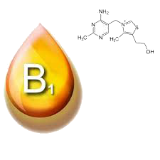
Вітамін В1.
Вітамін В1,або тіамін відіграє відіграє важливу роль у білковому і вуглеводному обміні, підтримує нормальне функціонування центральної і периферійної нервової системи, а також травної та ендокринної систем, бере участь у збільшенні кишкової абсорбції жиру.
Завдяки своїм властивостям вітамін В1 сприяє накопиченню глікогену в печінці. Він також підтримує здоров'я нервової системи в цілому, підвищує м'язовий тонус, допомагає захистити організм від інфекцій, корисний при нервових розладах.

Slide 4
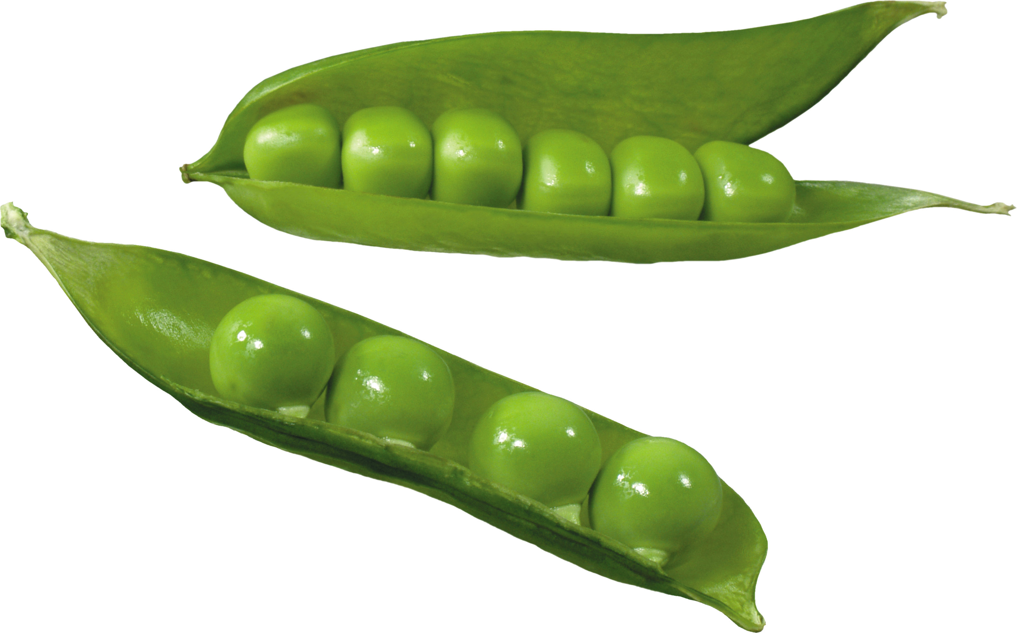
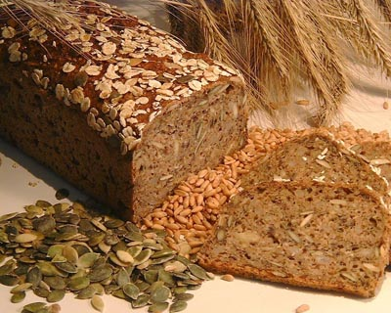
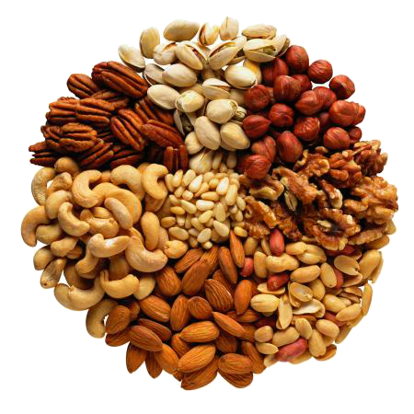
Дефіцит вітаміну В1 проявляється в різних нервових розладах, зниженні загальної працездатності, виникненням серцевих захворювань, і шлунково-кишкових розладів. Важкі форми нестачі вітамінів (авітамінози) можуть призвести до початку хвороби «Бері-бері».
Добова норма вітаміну В1 складає 0,5 міліграма на кожну 1000 калорій.
Продукти з великою кількістю тіаміну:

Slide 5
Вітамін В2.
Вітамін В2 або рибофлавін ще називають «двигуном організму».
Вітамін В2 відноситься до водорозчинних і легко всмоктується в організмі. Рибофлавін руйнується під дією світла, погано розчинимо у воді, руйнується під дією тепла.
Вітамін В2 грає важливу роль в роботі зору, дозволяє швидко адаптуватися в темноті, знижує втому очей, запобігає катаракті. Також вітамін B2еобходім для утворення еритроцитів, антитіл, для регуляції зростання і репродуктивних функцій організму.
Важливийздорової шкіри і слизистих оболонок, нігтів,зростання волосся і в цілому для здоров'я всього організму, включаючи функцію щитоподібної залози.

Slide 6
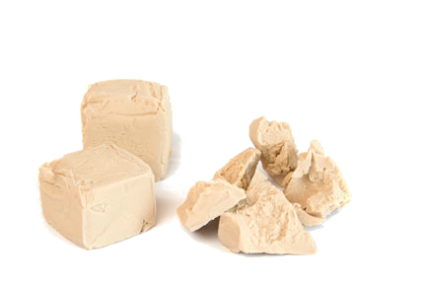
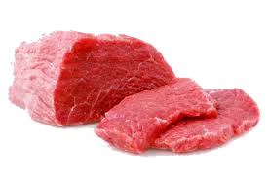
Недостатня кількість вітаміну В2 призводить до зниження апетиту,схуднення,загальної слабкості, головного болю,зниження тактильної та больової чутливості,різі в очах, порушення сутінкового зору,болючості в куточках рота і на нижній губі,запаморочення, безсоння, уповільненої розумової реакції.
Добова норма вітаміну В2 складає від 1 до 1,8 мг на добу.
Продукти,які містять рибофлавін.

Slide 7
Вітамін В3.
Ніацин (вітамін В3, нікотинова кислота) - це єдиний вітамін, який традиційна медицина відносить до ліків, його часто називають «вітаміном спокою»
Ніацин відноситься до водорозчинних і легко всмоктується в організмі.
Ніацин ефективно знижує рівень холестерину, нормалізує концентрацію ліпопротеїнів крові і підвищує вміст ЛПВЩ, що мають антиатерогенну ефектом. Розширює дрібні судини (у тому числі головного мозку, покращує мікроциркуляцію крові, чинить слабку антикоагулянтну дію. Життєво важливий для підтримки здорової шкіри, зменшує біль і покращує рухливість суглобів при остеоартриті, надає м'яку седативну дію і корисний при лікуванні емоційних і психічних розладів, включаючи мігрень, тривогу, депресію, зниження уваги і шизофренію. А в деяких випадках навіть пригнічує рак.

Slide 8
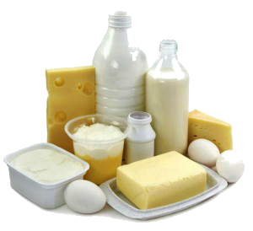
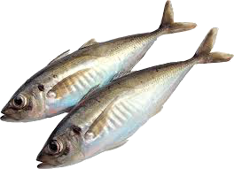
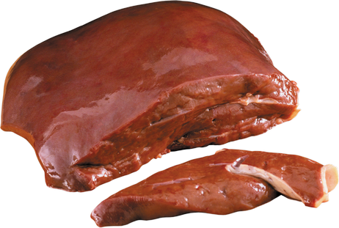
Дефіцит вітаміну В3 призводить до швидкої стомлюваності,втрати апетиту,слабкості м’язів,нетравлення шлунка та безсоння.
Найнебезпечніша форма дефіциту вітаміну В3 - це пелагра.
Добова норма вітаміну В3 для людини складає приблизно 15мг-1 г.
Продукти,які містять добову норму нікотинової кислоти:

Slide 9
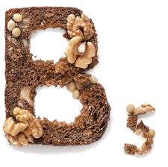
Вітамін В5.
Пантотенову кислоту (вітамін В5) ще називають «вітаміном краси» .Вітамін В5 бере участь у найважливіших процесах катаболізму і анаболізму в організмі.
Вітамін В5 відіграє важливу роль у формуванні антитіл, сприяє засвоєнню інших вітамінів, а також стимулює в організмі виробництво гормонів надниркових залоз, що робить його потужним засобом для лікування артритів, колітів, алергій і хвороб серцево-судинної системи. Синтезує в організмі життєво важливі жирні кислоти, статеві гормони і гормони росту, холестерин, гістамін, ацетилхолін, гемоглобін. Єдиний з вітамінів добре всмоктується при нанесенні на шкіру, тому використовується в ліках від опіків, а також у косметичних засобах.

Slide 10
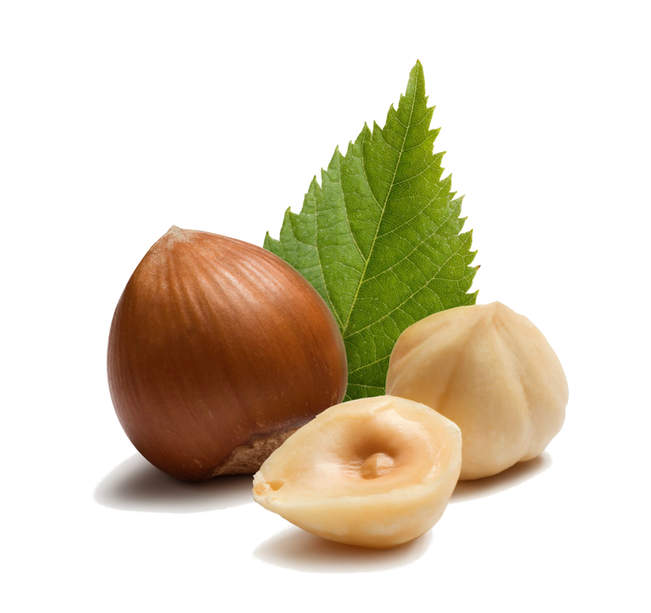
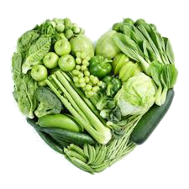
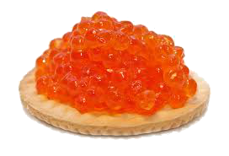
При пантотенневій недостатності знижується опірність організму до інфекції, часто виникають гострі респіраторні заболевания.При гіповітамінозу є головні болі,нудота,м'язові болі,оніміння пальців ніг,захворювання тонкого кишківника,виразки 12-палої кишки.
Добова норма вітаміну В5-від 0,4 до 0,8 г на добу.
Продукти з високим вмістом пантотеневої кислоти:

Slide 11
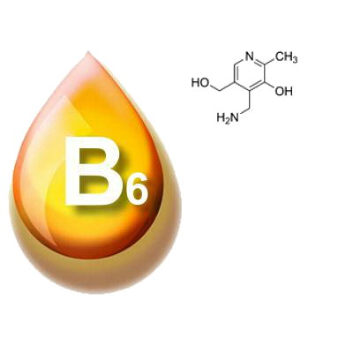
Вітамін В6.
Вітамін В6(піридоксин) іноді називають «вітаміном-антидепресантом», завдяки його участі у синтезі гормону серотонина. Вітамин В6 відноситься до водорозчинних, швидко виводиться з організму (приблизно протягом 8 годин після прийому), не накопичується в організмі і повинен постійно поповнюватися.
Як і інші вітаміни групи В відіграє важливу роль в обміні речовин, бере участь у синтезі білка, ферментів, гемоглобіну, гістаміну, глютамінової кислоти, ГАМК, знижує рівень холестерину і ліпідів у крові,покращує скоротливість м'язів сердца.Вітамін В6 відповідає за утворення антитіл, бере участь у синтезі нейромедіаторів,необхідний для нормального функціонування нервової системы.
Також перешкоджає процесам старіння, завдяки правильному синтезу нуклеїнових кислот, зменшує спазми і судоми м'язів, оніміння кінцівок, діє як натуральне сечогінний засіб, допомагає запобігати різні шкірні розлади.

Slide 12
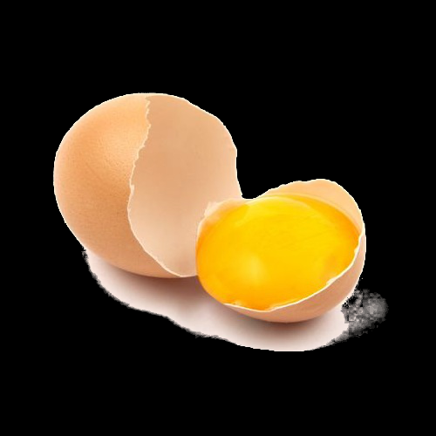
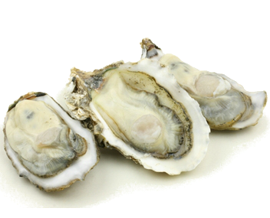
Недолік піридоксину веде до зниження такого показника функціонування імунної системи, як кількість Т-лімфоцитів.
Дефицит вітаміну В6 призводить до дратівливості ,появи себорейного дерматиту,метеоризму,появі каменів у нирках і периферичного невриту.
Характерними симптомами є запалений червоний язик, тріщини в кутах рота і відчуття оніміння і поколювання в кистях і стопах.
Добова норма складає віж 1,5 до 2,5 мг.
Продукти,що містять піридоксин:

Slide 13
Вітамін В9.
Вітамін В9 відноситься до групи водорозчинних вітамінів. Вітамін В9 позначає насправді групу споріднених сполук: фолієва кислота , фолацин , фолати .
У високих дозах фолієва кислота має естрогеноподібним дією , сповільнюючи настання менопаузи і послаблюючи її симптоми , дозволяючи коригувати у дівчат -підлітків статевий розвиток .
А регулярне вживання з їжею рекомендованої дози вітаміну В9 зменшує ризик інсульту і серцево -судинних розладів , нормалізує кров'яний тиск і знижує рівень холестерину в крові.

Slide 14
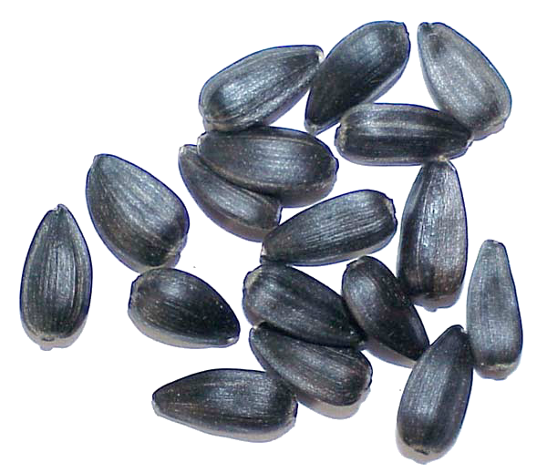
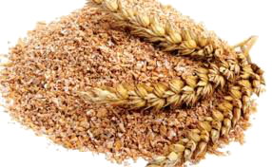
При нестачі фолієвої кислоти людини може переслідувати відчуття пригніченості, а також він має труднощі з вирішенням будь-яких сформованих проблем. У таких ситуаціях в кров викидається значно більшу кількість адреналіну, ніж зазвичай - отже, знижується активність і енергійність людини, і він стає дратівливим і агресивним. Іноді брак вітаміну В9 може навіть призвести до серйозних психічних захворювань.
Для того, щоб здоров'я було в повному порядку, достатньо вживати фолієву кислоту в мінімальних дозах. Для дорослих людей оптимальна добова норма цього вітаміну складе 200 мг на добу, проте приймати його необхідно регулярно. Під час вагітності може знадобитися збільшення дозування в два або три рази.
Продукти з високим вмістом фолієвої кислоти:

Slide 15
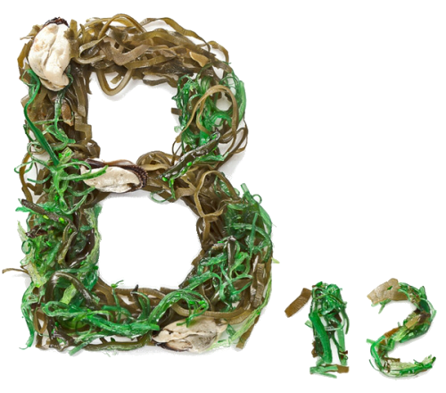
Вітамін В12.
Вітамин В12(ціанокобаламін) ще називають «червоним вітамином» .
Вітамін В12 - єдиний водорозчинний вітамін , здатний акумулюватися в організмі , накопичуючись в печінці , нирках, легенях і селезінці.
Вітамін В12 запобігає появі анемії , важливий для нормального зростання і поліпшення апетиту , підсилює імунітет , відіграє важливу роль у регуляції функції кровотворних органів , збільшує енергію , підтримує нервову систему в здоровому стані , покращує концентрацію , пам'ять і рівновагу , знижує дратівливість.
Ціанокобаламін є одним з речовин , необхідних для здоров'я репродуктивних органів чоловіків і жінок.
Соддержаніе оптимального рівня цього вітаміну сприяє нормалізації кров'яного тиску , стабілізації роботи мозку і нервової системи , подолання безсоння , запобігання депресії і старечого недоумства , і навіть допомагає стримувати розвиток захворювання у людей хворих на СНІД.

Slide 16
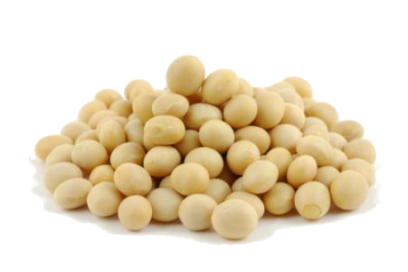
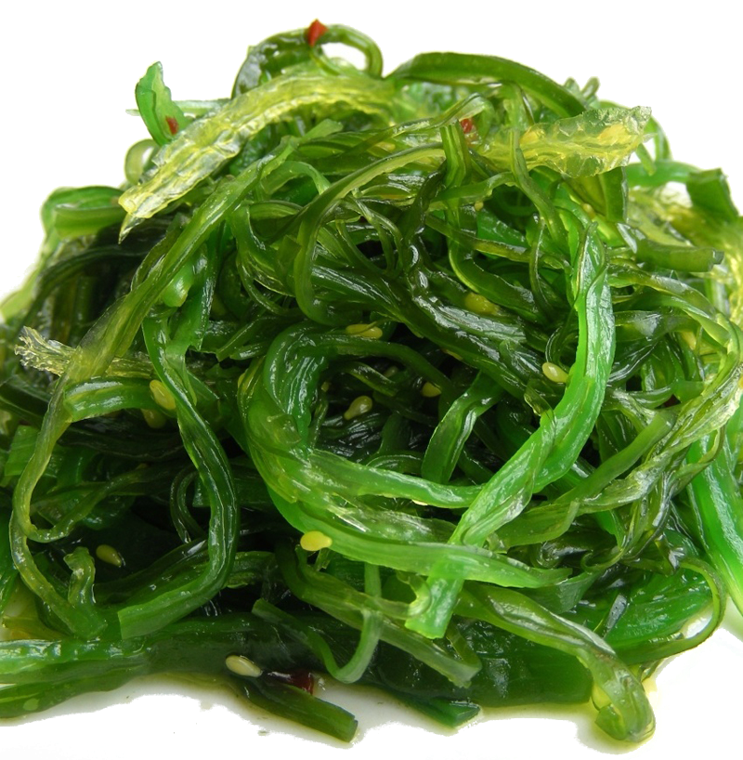
Симптомами гіповітамінозу є: погана засвоюваність їжі , розширення печінки , хронічна втома , дратівливість , депресія , запаморочення , дзвін у вухах , сонливість , головні болі , утруднене дихання , розлади зору , галюцинації , втрата пам'яті.
Також пернициозная анемія , неврологічні розлади , імунодефіцити , гастродуоденіти , виразкова хвороба шлунка та дванадцятипалої кишки.
Навіть невелике зниження вмісту цианокобаламіна в крові в порівнянні з нормою може завдати значної шкоди мозку і нервовій системі .
Рекомендована доза для дорослих - 3 мкг.
Продукти з вмістом вітаміну В12:

Slide 17
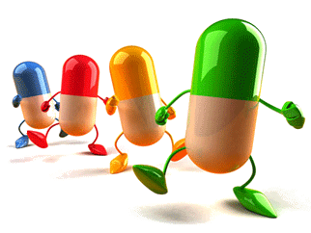
Вітаміни групи В,як ми вже з’ясували,дуже корисні для здоров’я людини. Зараз існує багато комплексів таких вітамінів,і хоч вони поступаються своїми якостями природнім,є незамінними при гіповітамінозі.
Щоб поповнинти їх запас в організми,їх приймають курсами,дози призначає лікар.

